Slide 1

Informe expresiones de
nuestros usuarios
Junio 2024

Slide 2
Comportamiento de manifestaciones
Para el mes de junio de 2024, se presentaron 101.065 manifestaciones, evidenciando una disminución de 11.605 manifestaciones con relación al comportamiento registrado en el mes de junio del año 2023. Y una disminución de 12.360 manifestaciones con relación al mes de mayo de 2024.
Gráfico 1. Comportamiento manifestaciones periodo 2023 – 2024
Nota1: Las expresiones de los usuarios incluyen derechos de petición, quejas, reclamos, sugerencias, solicitudes de información y felicitaciones.
Fuente: Aplicativo Conexiones – Informe Andes BPO – Informe Redes (Comunicaciones)
Cálculo: equipo de Atención al Usuario Savia Salud EPS

Slide 3
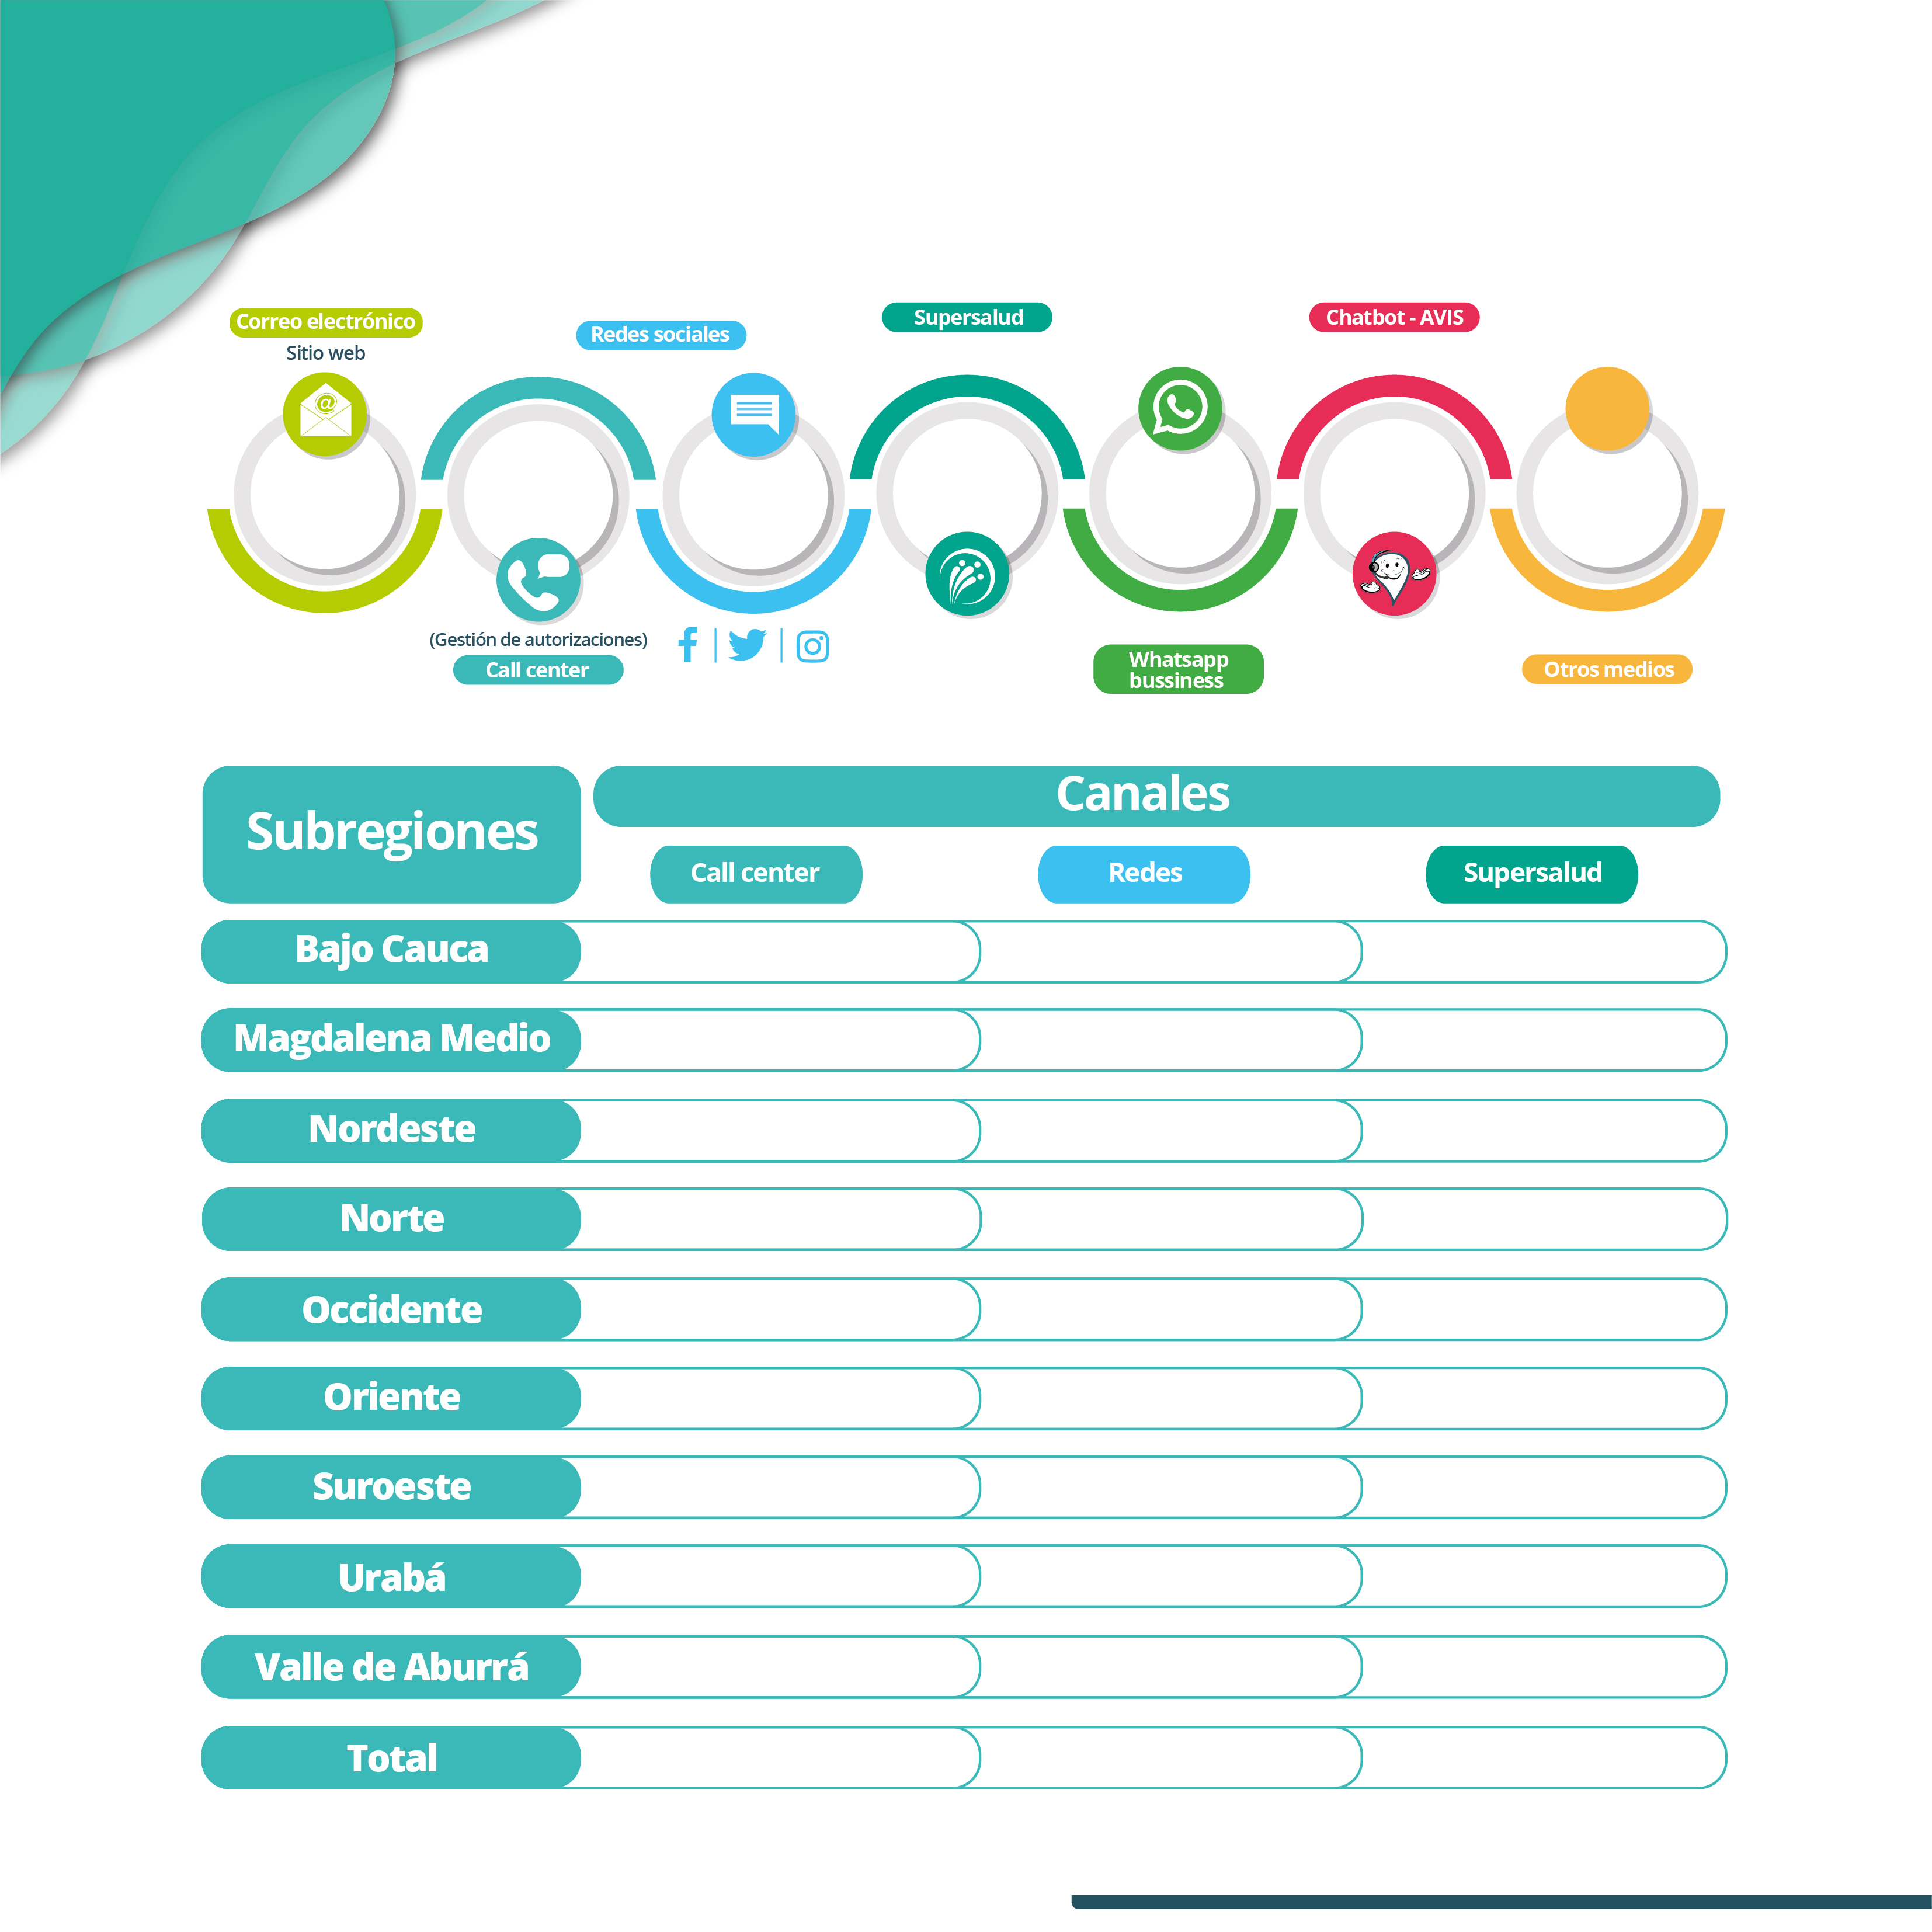

0,1%
11,3%
0,3%
4,8%
77,9%
1,1%
4,4%
95
0
101
169
0
69
258
0
117
277
2
167
262
1
140
884
0
454
513
2
425
492
0
275
8.059
4
3.082
11.009
9
4.830
Nota1:
La caracterización por subregión para cada canal se realiza según la disponibilidad del dato reportado por los usuarios.

Slide 4
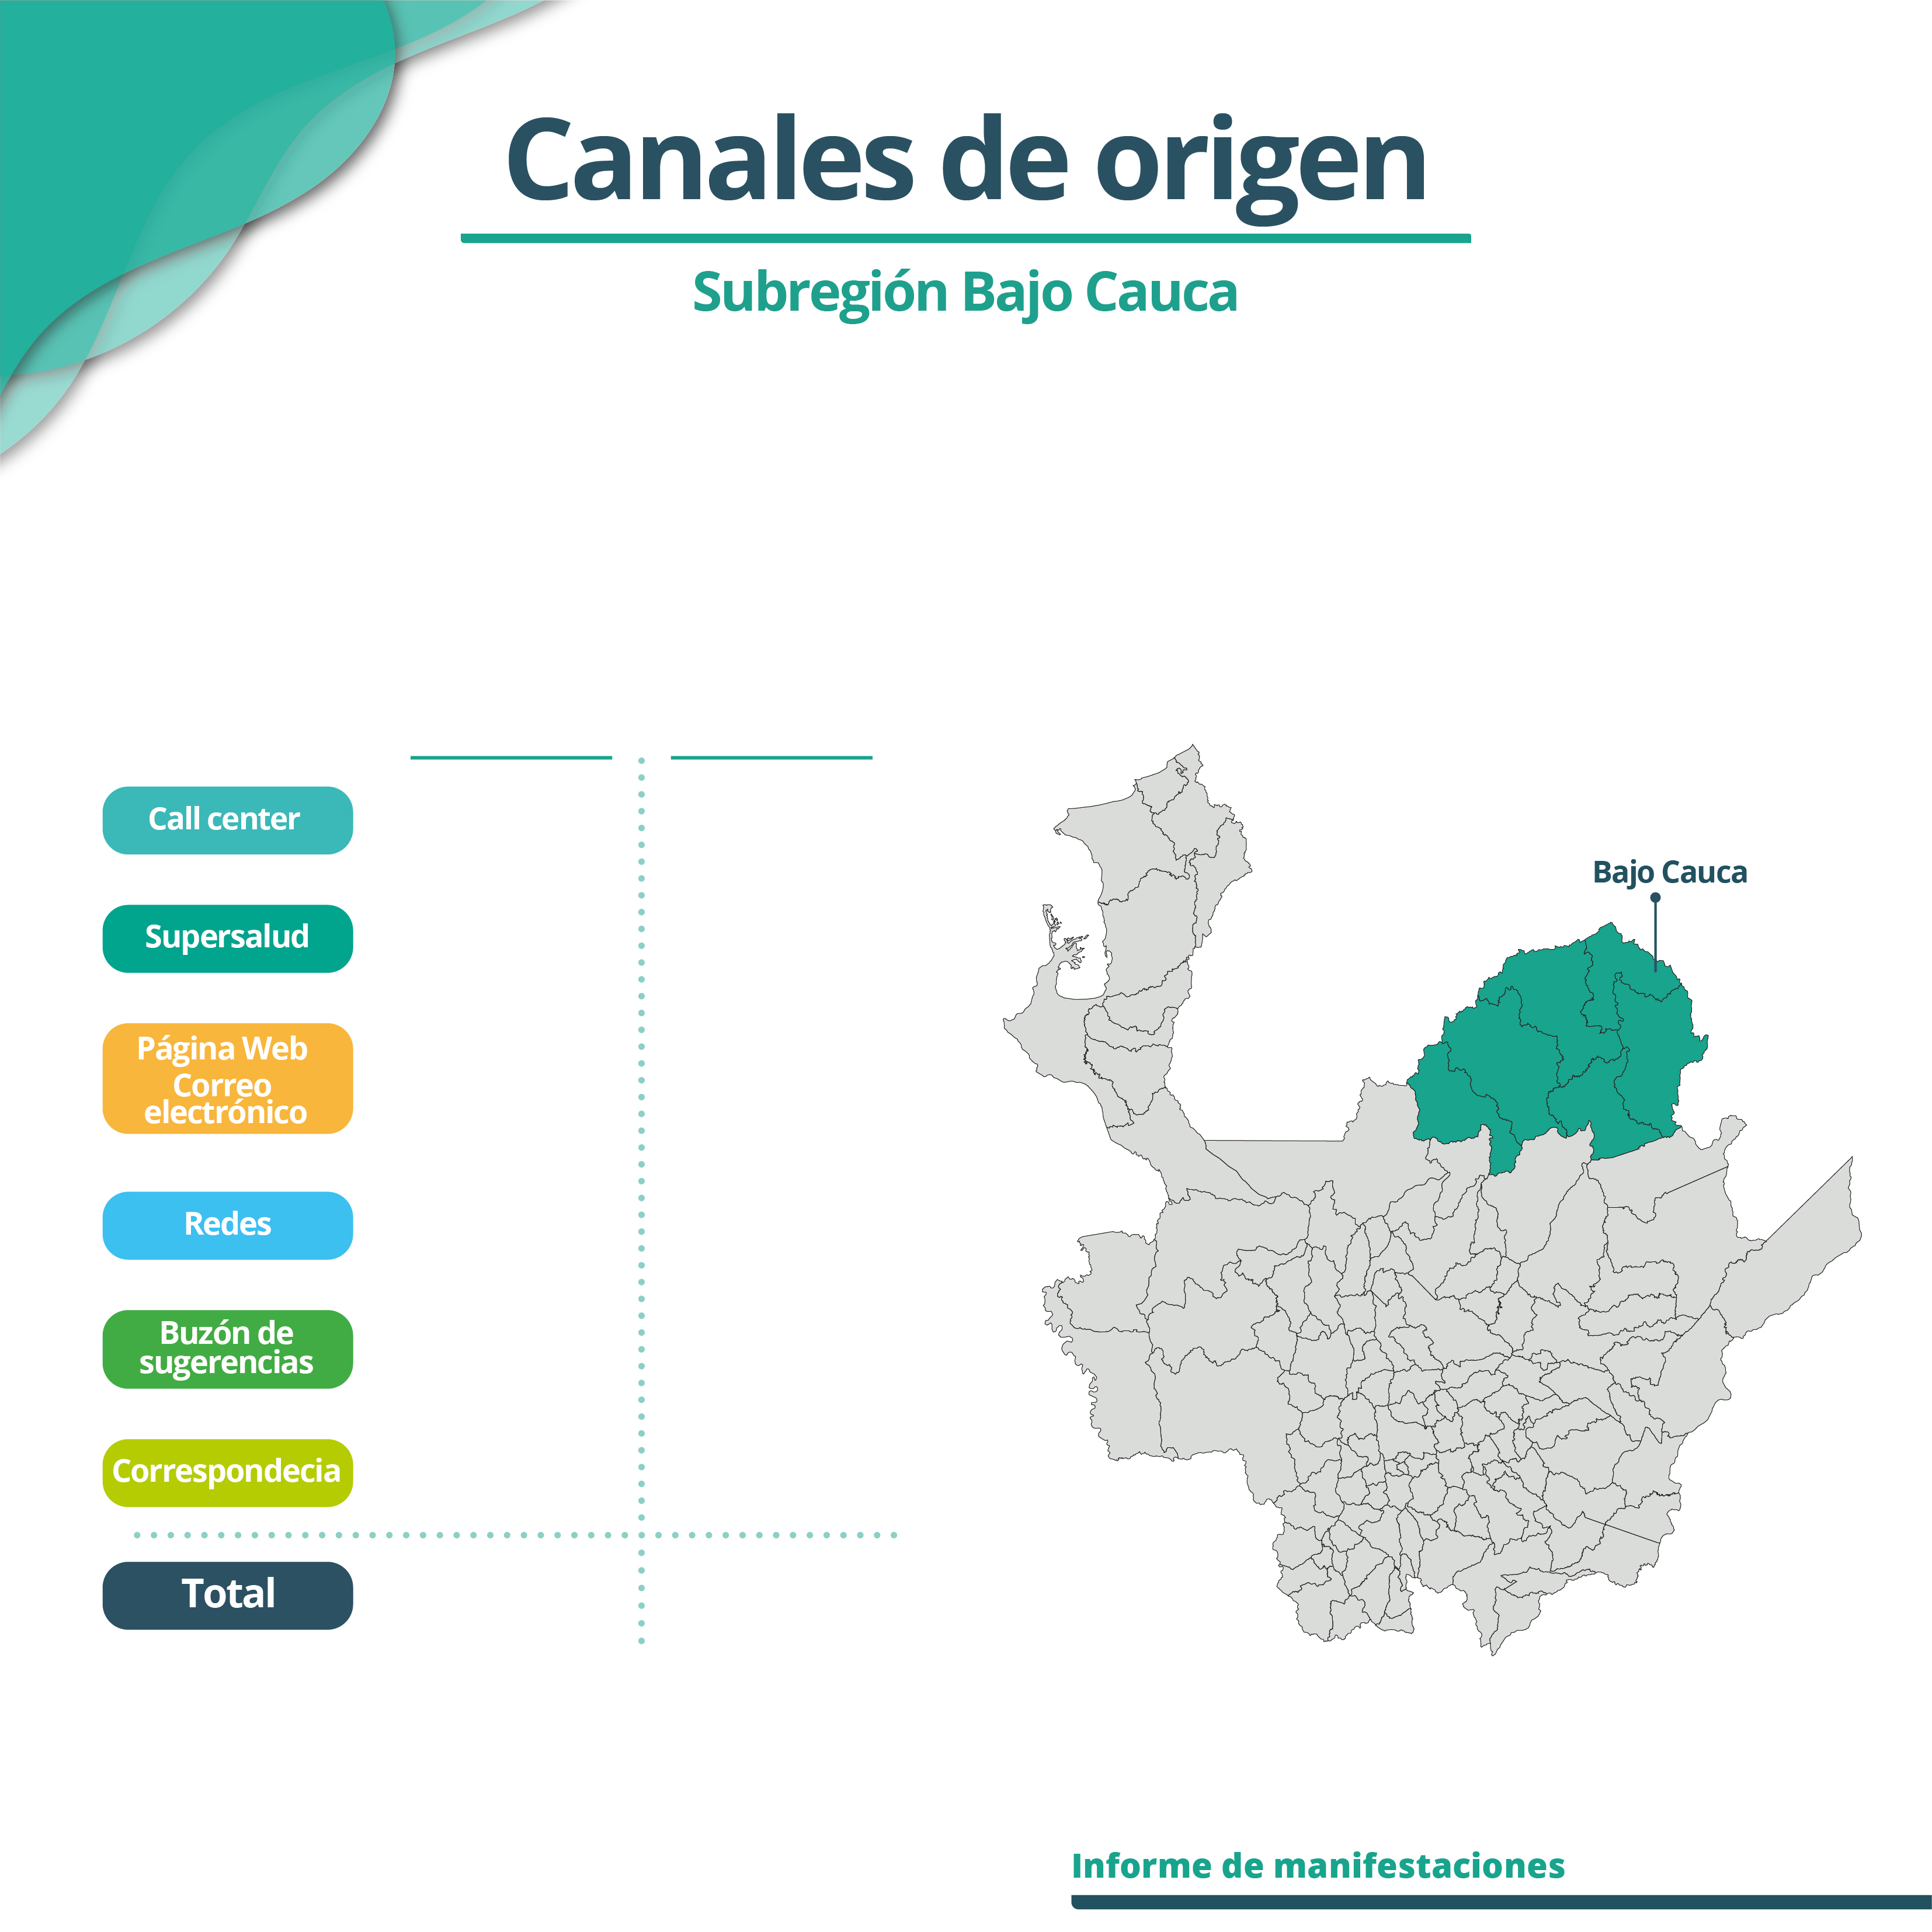

Se evidencia la recepción de 95 (46%) manifestaciones a través de la línea telefónica, siendo este el canal más utilizado por los usuarios.
Mayo 2024
Junio 2024
120
95
94
101
0
11
1
0
0
0
0
0
215
207
Fuente: Aplicativo Conexiones – Informe Andes BPO – Informe Redes (Comunicaciones)
Cálculo: Equipo de Atención al Usuario Savia Salud EPS

Slide 5
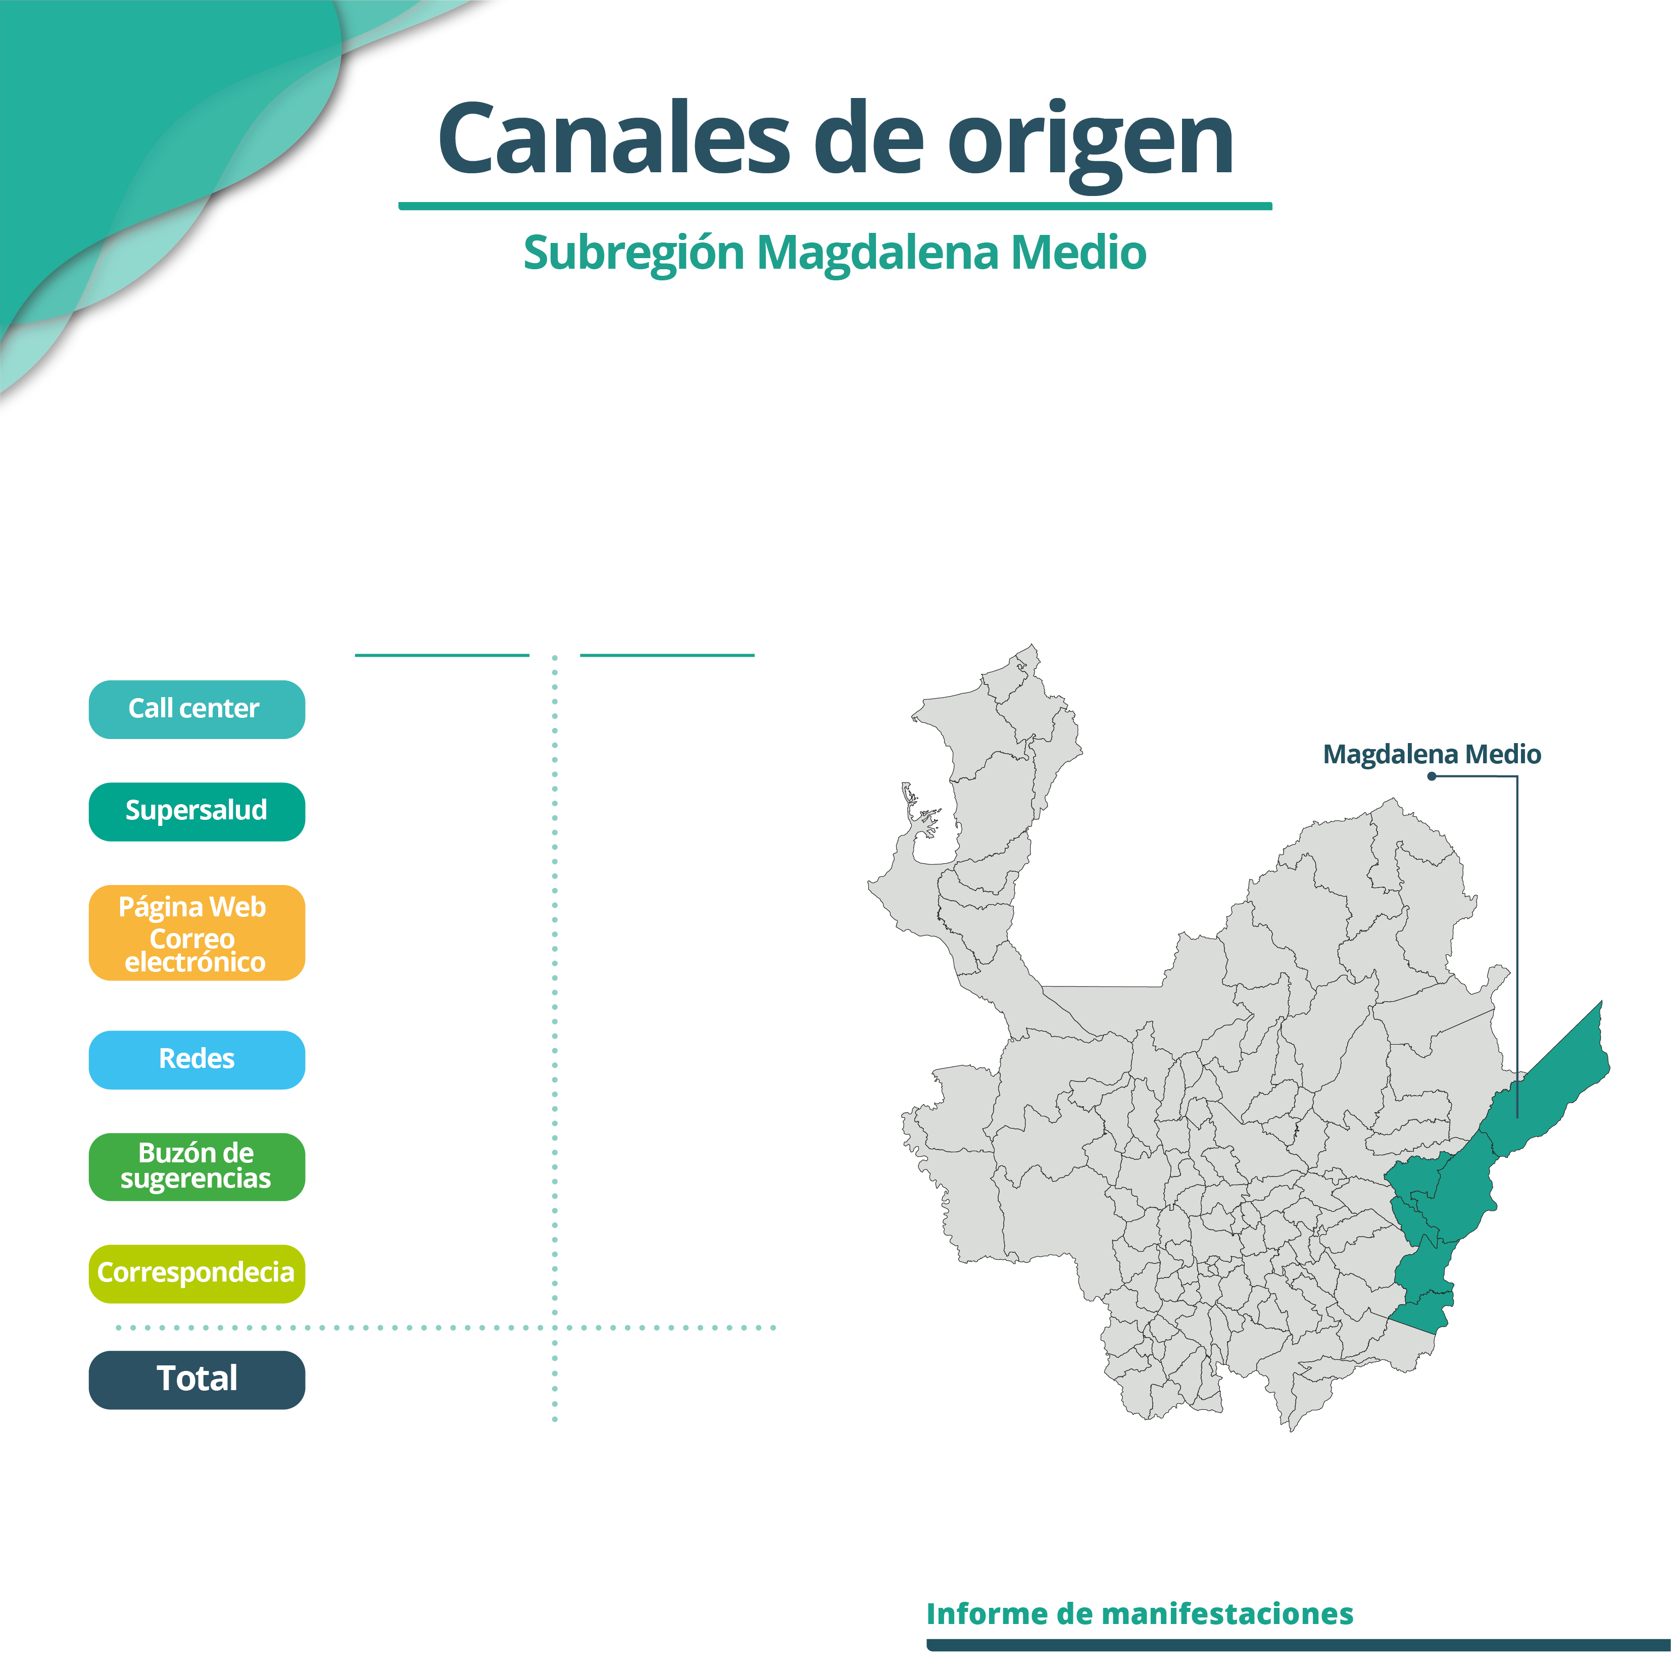
Se evidencia la recepción de 169 (58%) manifestaciones a través de la línea telefónica, siendo este el canal más utilizado por los usuarios.
Mayo 2024
Junio 2024
172
169
85
69
0
54
1
0
1
0
0
0
259
292
Fuente: Aplicativo Conexiones – Informe Andes BPO – Informe Redes (Comunicaciones)
Cálculo: Equipo de Atención al Usuario Savia Salud EPS

Slide 6
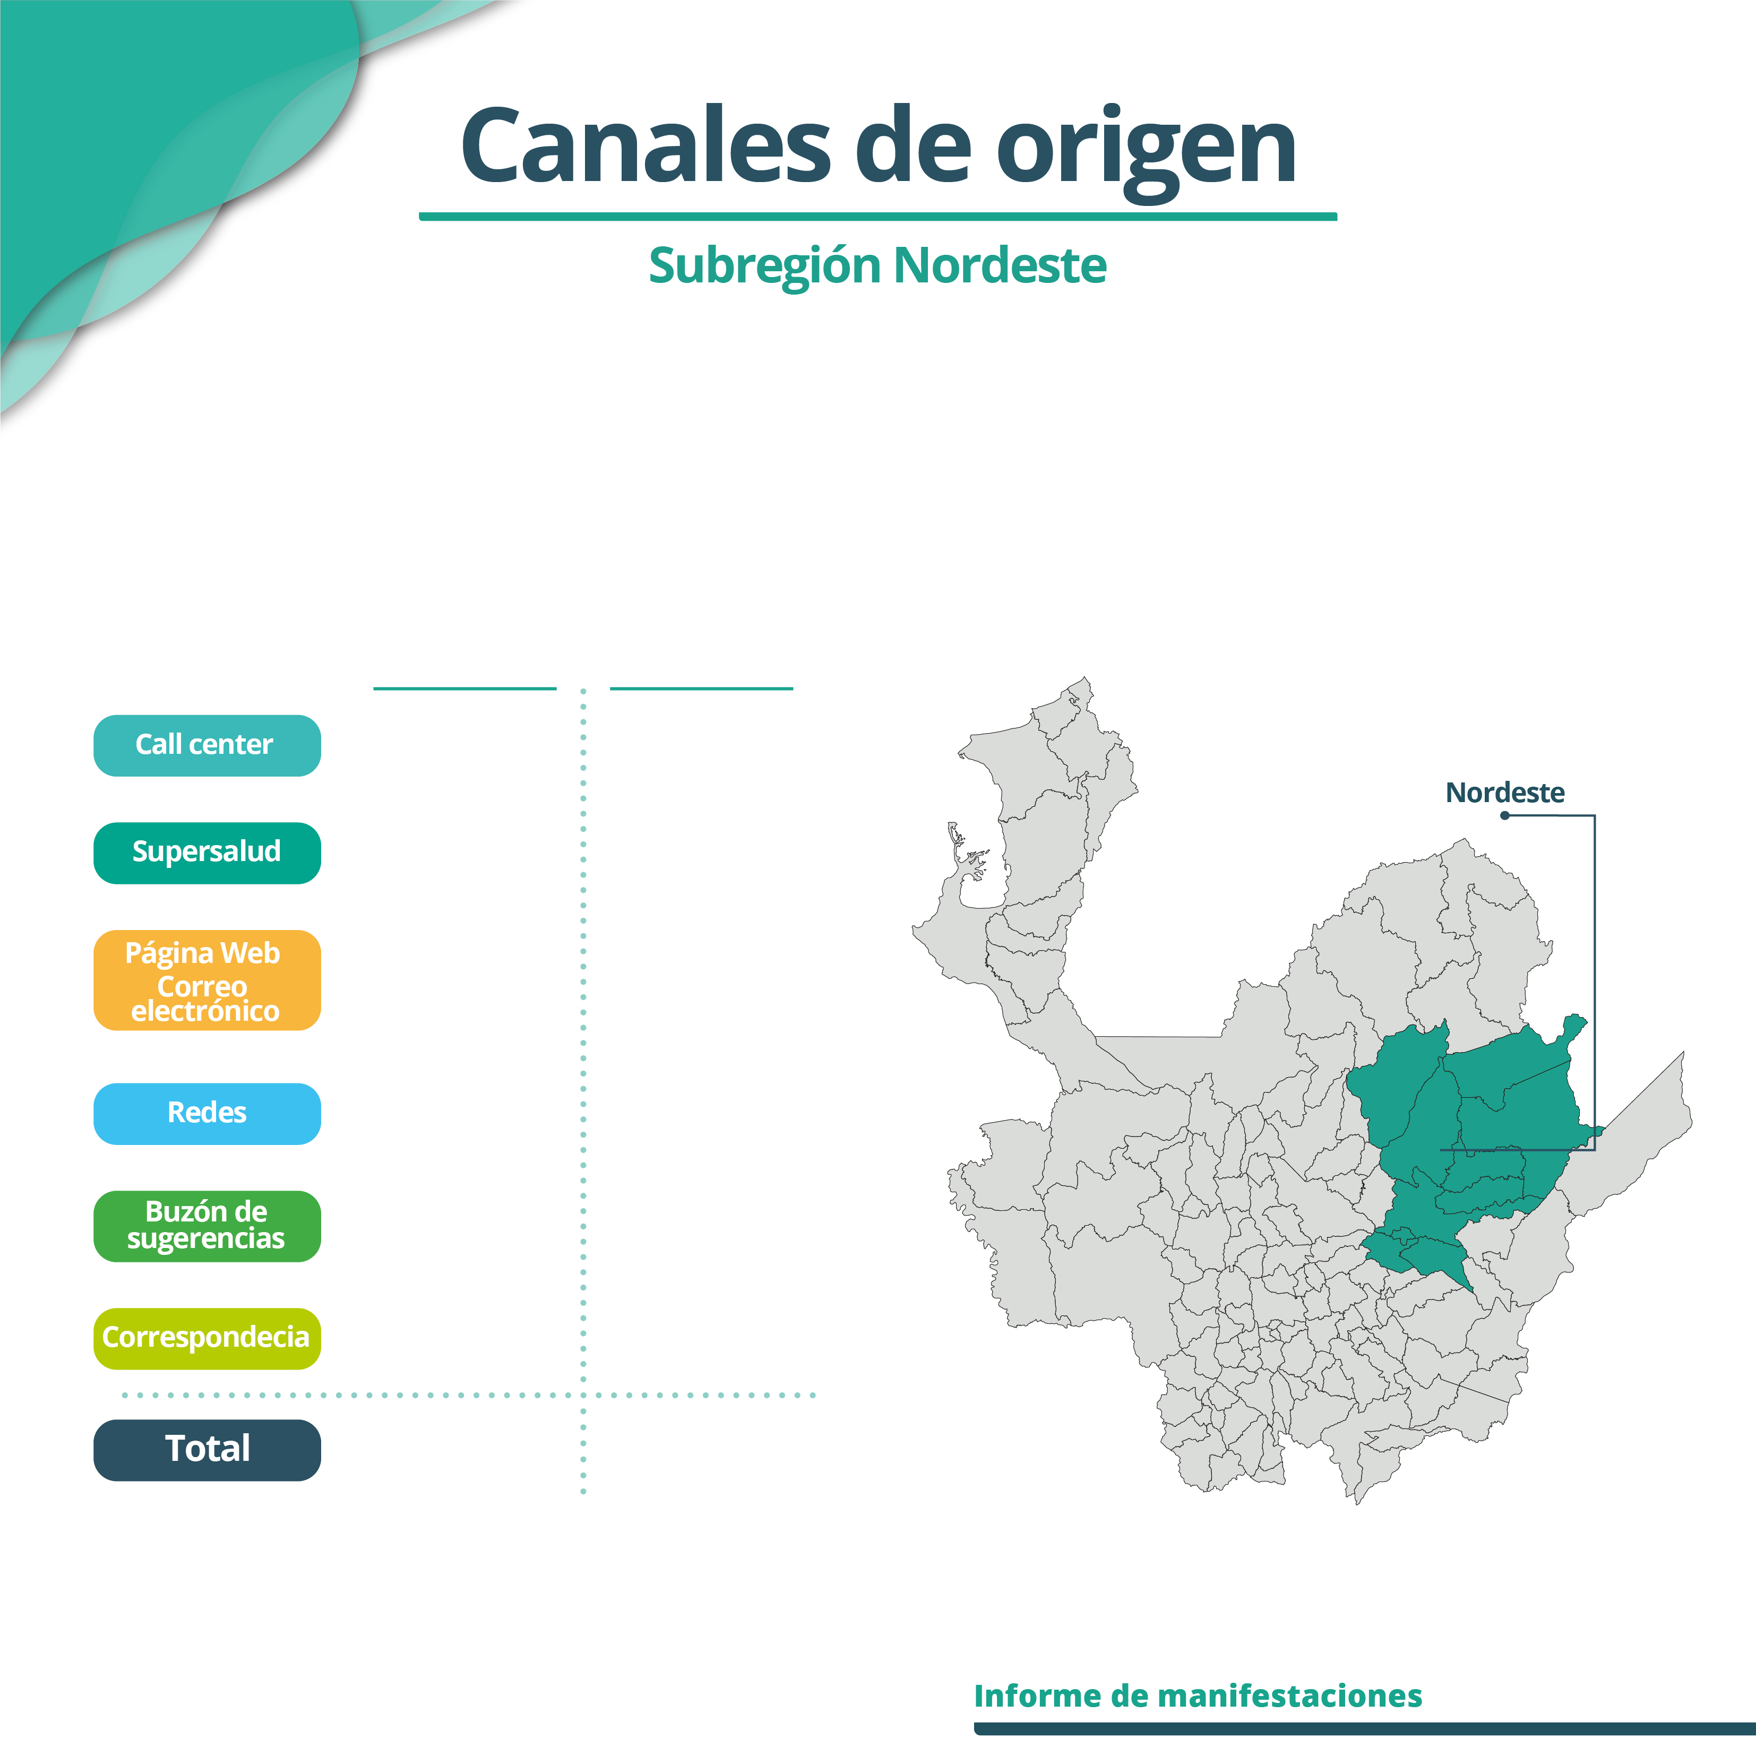
Se evidencia la recepción de 258 (65%) manifestaciones a través de la línea telefónica, siendo este el canal más utilizado por los usuarios, luego de la Supersalud
  Mayo 2024
Junio 2024
229
258
146
117
2
18
0
0
0
6
0
0
377
399
Fuente: Aplicativo Conexiones – Informe Andes BPO – Informe Redes (Comunicaciones)
Cálculo: Equipo de Atención al Usuario Savia Salud EPS

Slide 7
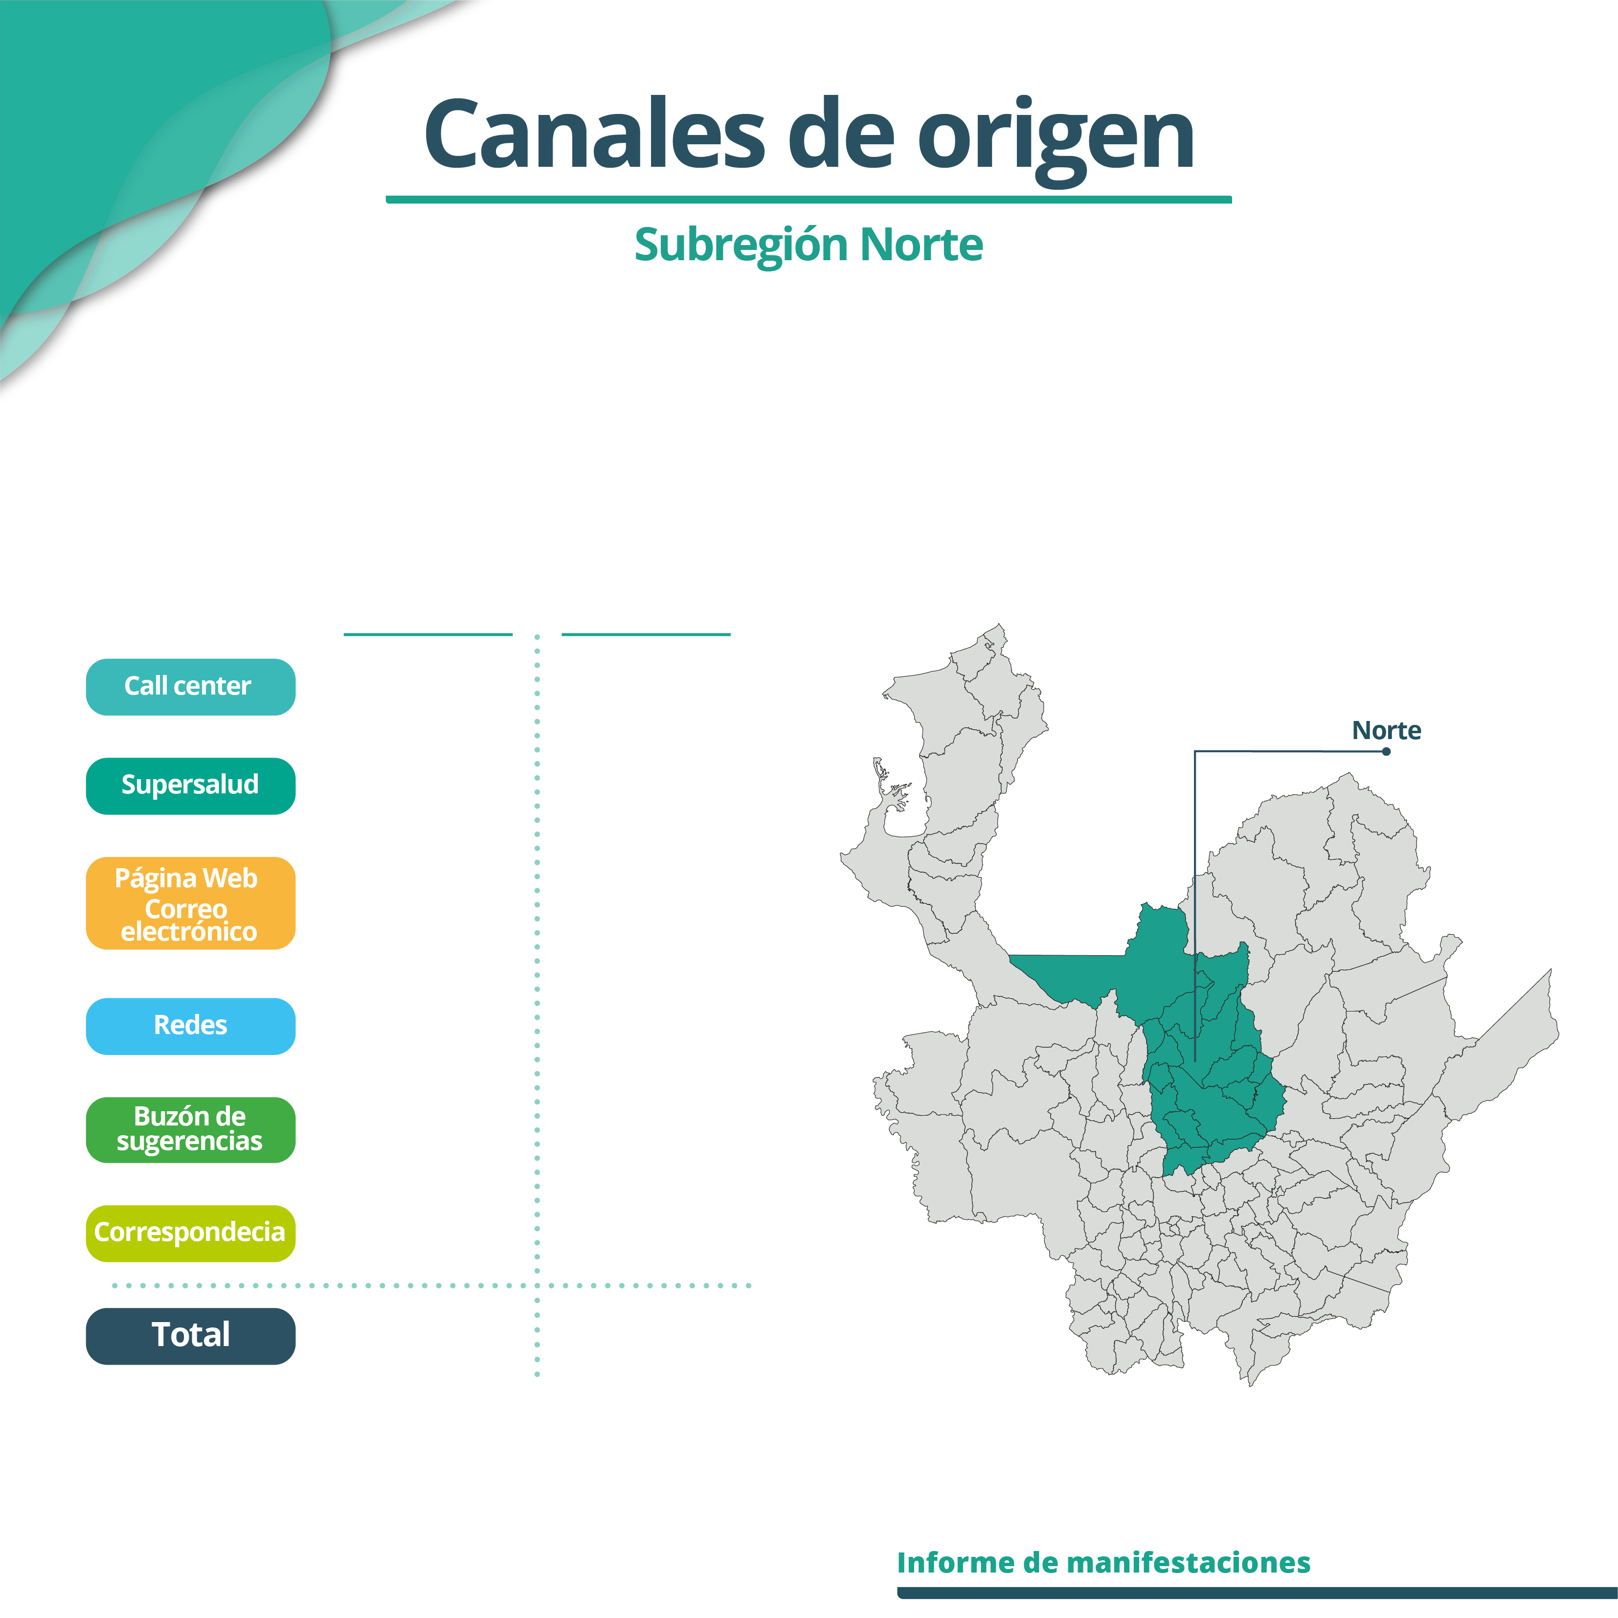
Se evidencia la recepción de 277 (56%) manifestaciones a través de la línea telefónica, siendo este el canal más utilizado por los usuarios.
  Mayo 2024
Junio 2024
218
277
209
167
3
45
0
2
1
2
0
0
431
493
Fuente: Aplicativo Conexiones – Informe Andes BPO – Informe Redes (Comunicaciones)
Cálculo: Equipo de Atención al Usuario Savia Salud EPS

Slide 8
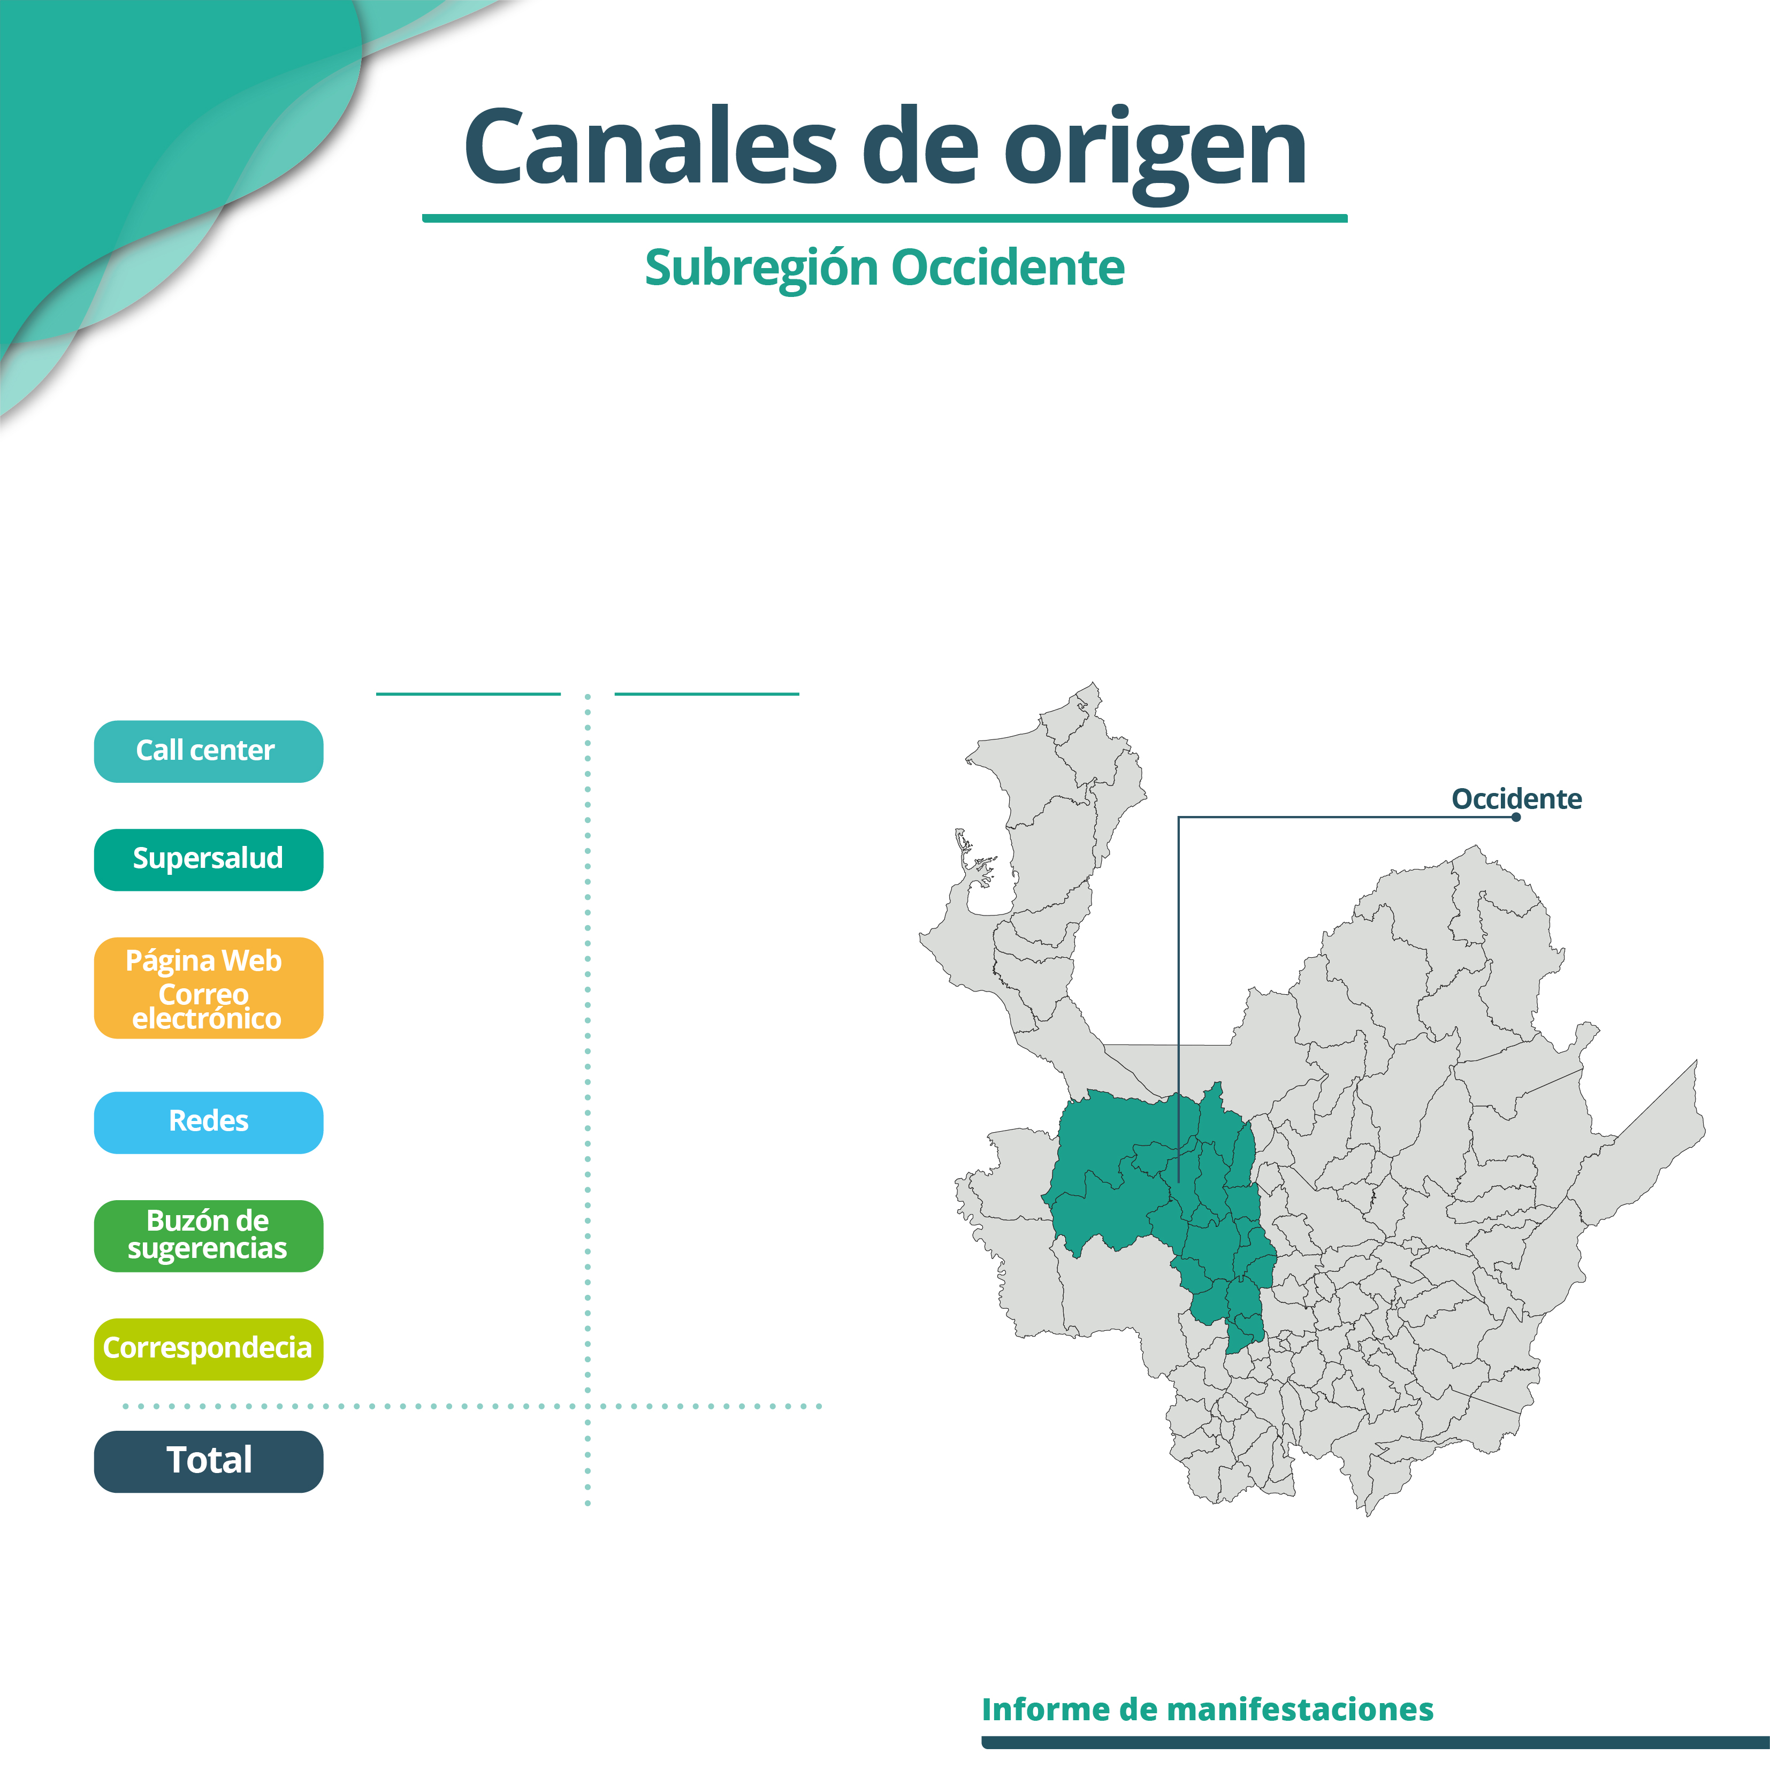
Se evidencia la recepción de 262 (61%) manifestaciones a través de la línea telefónica, siendo este el canal más utilizado por los usuarios.
Mayo 2024
Junio 2024
234
262
109
140
4
26
0
1
1
1
0
0
348
430
Fuente: Aplicativo Conexiones – Informe Andes BPO – Informe Redes (Comunicaciones)
Cálculo: equipo de Atención al Usuario Savia Salud EPS

Slide 9
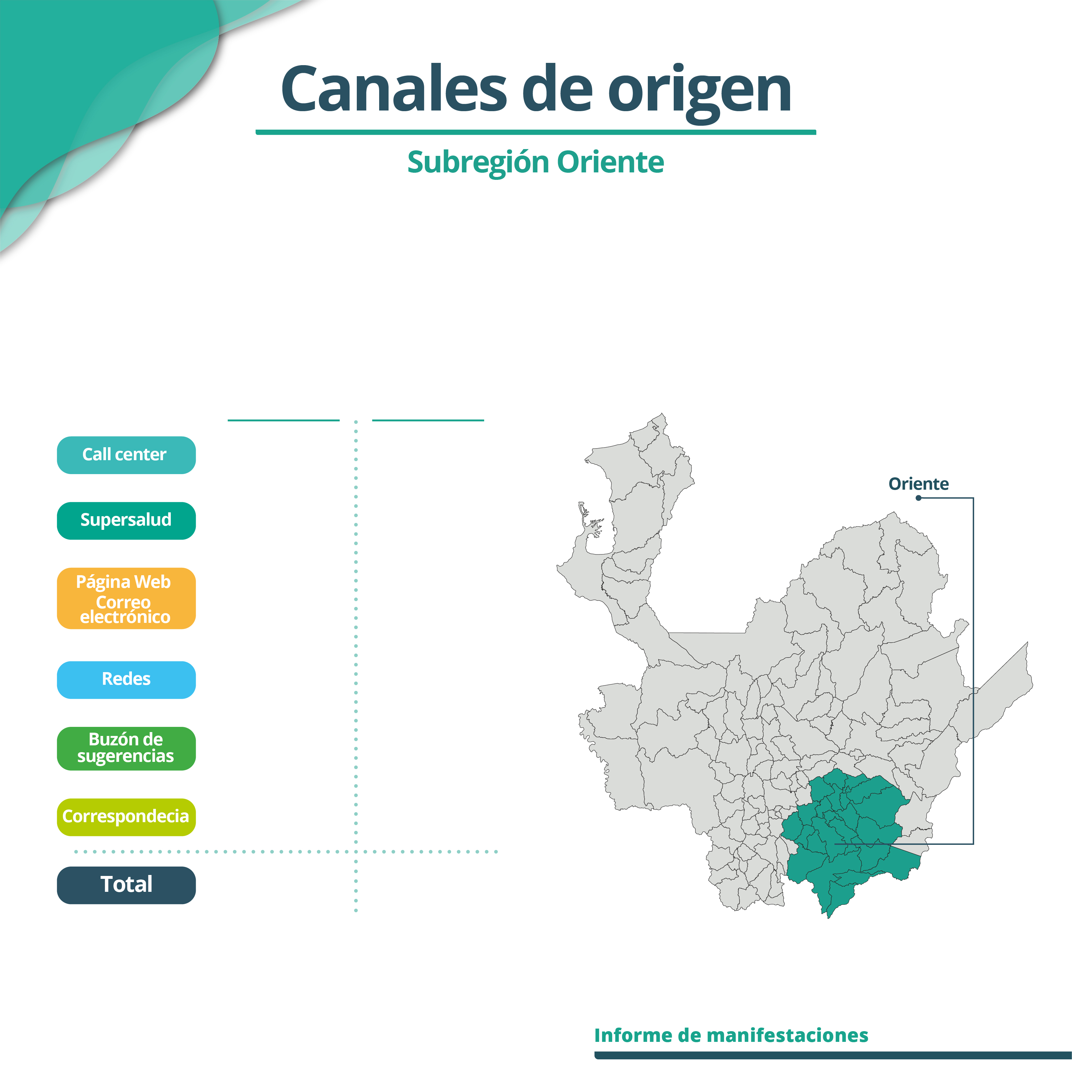
Se evidencia la recepción de 884 (61%) manifestaciones a través de la línea telefónica, siendo este el canal más utilizado por los usuarios.
Mayo 2024
Junio 2024
875
884
557
454
27
93
1
0
11
21
0
0
1.471
1.452
Fuente: Aplicativo Conexiones – Informe Andes BPO – Informe Redes (Comunicaciones)
Cálculo: Equipo de Atención al Usuario Savia Salud EPS

Slide 10
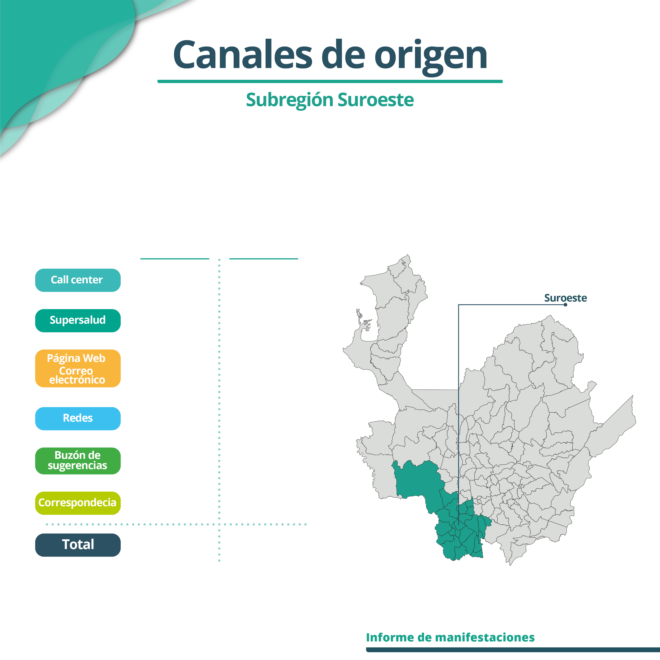
Se evidencia la recepción de 513 (51%) manifestaciones a través de la línea telefónica, siendo este el canal más utilizado por los usuarios.
Mayo 2024
Junio 2024
492
513
437
425
4
66
0
2
0
0
0
0
933
1.006
Fuente: Aplicativo Conexiones – Informe Andes BPO – Informe Redes (Comunicaciones)
Cálculo: Equipo de Atención al Usuario Savia Salud EPS

Slide 11
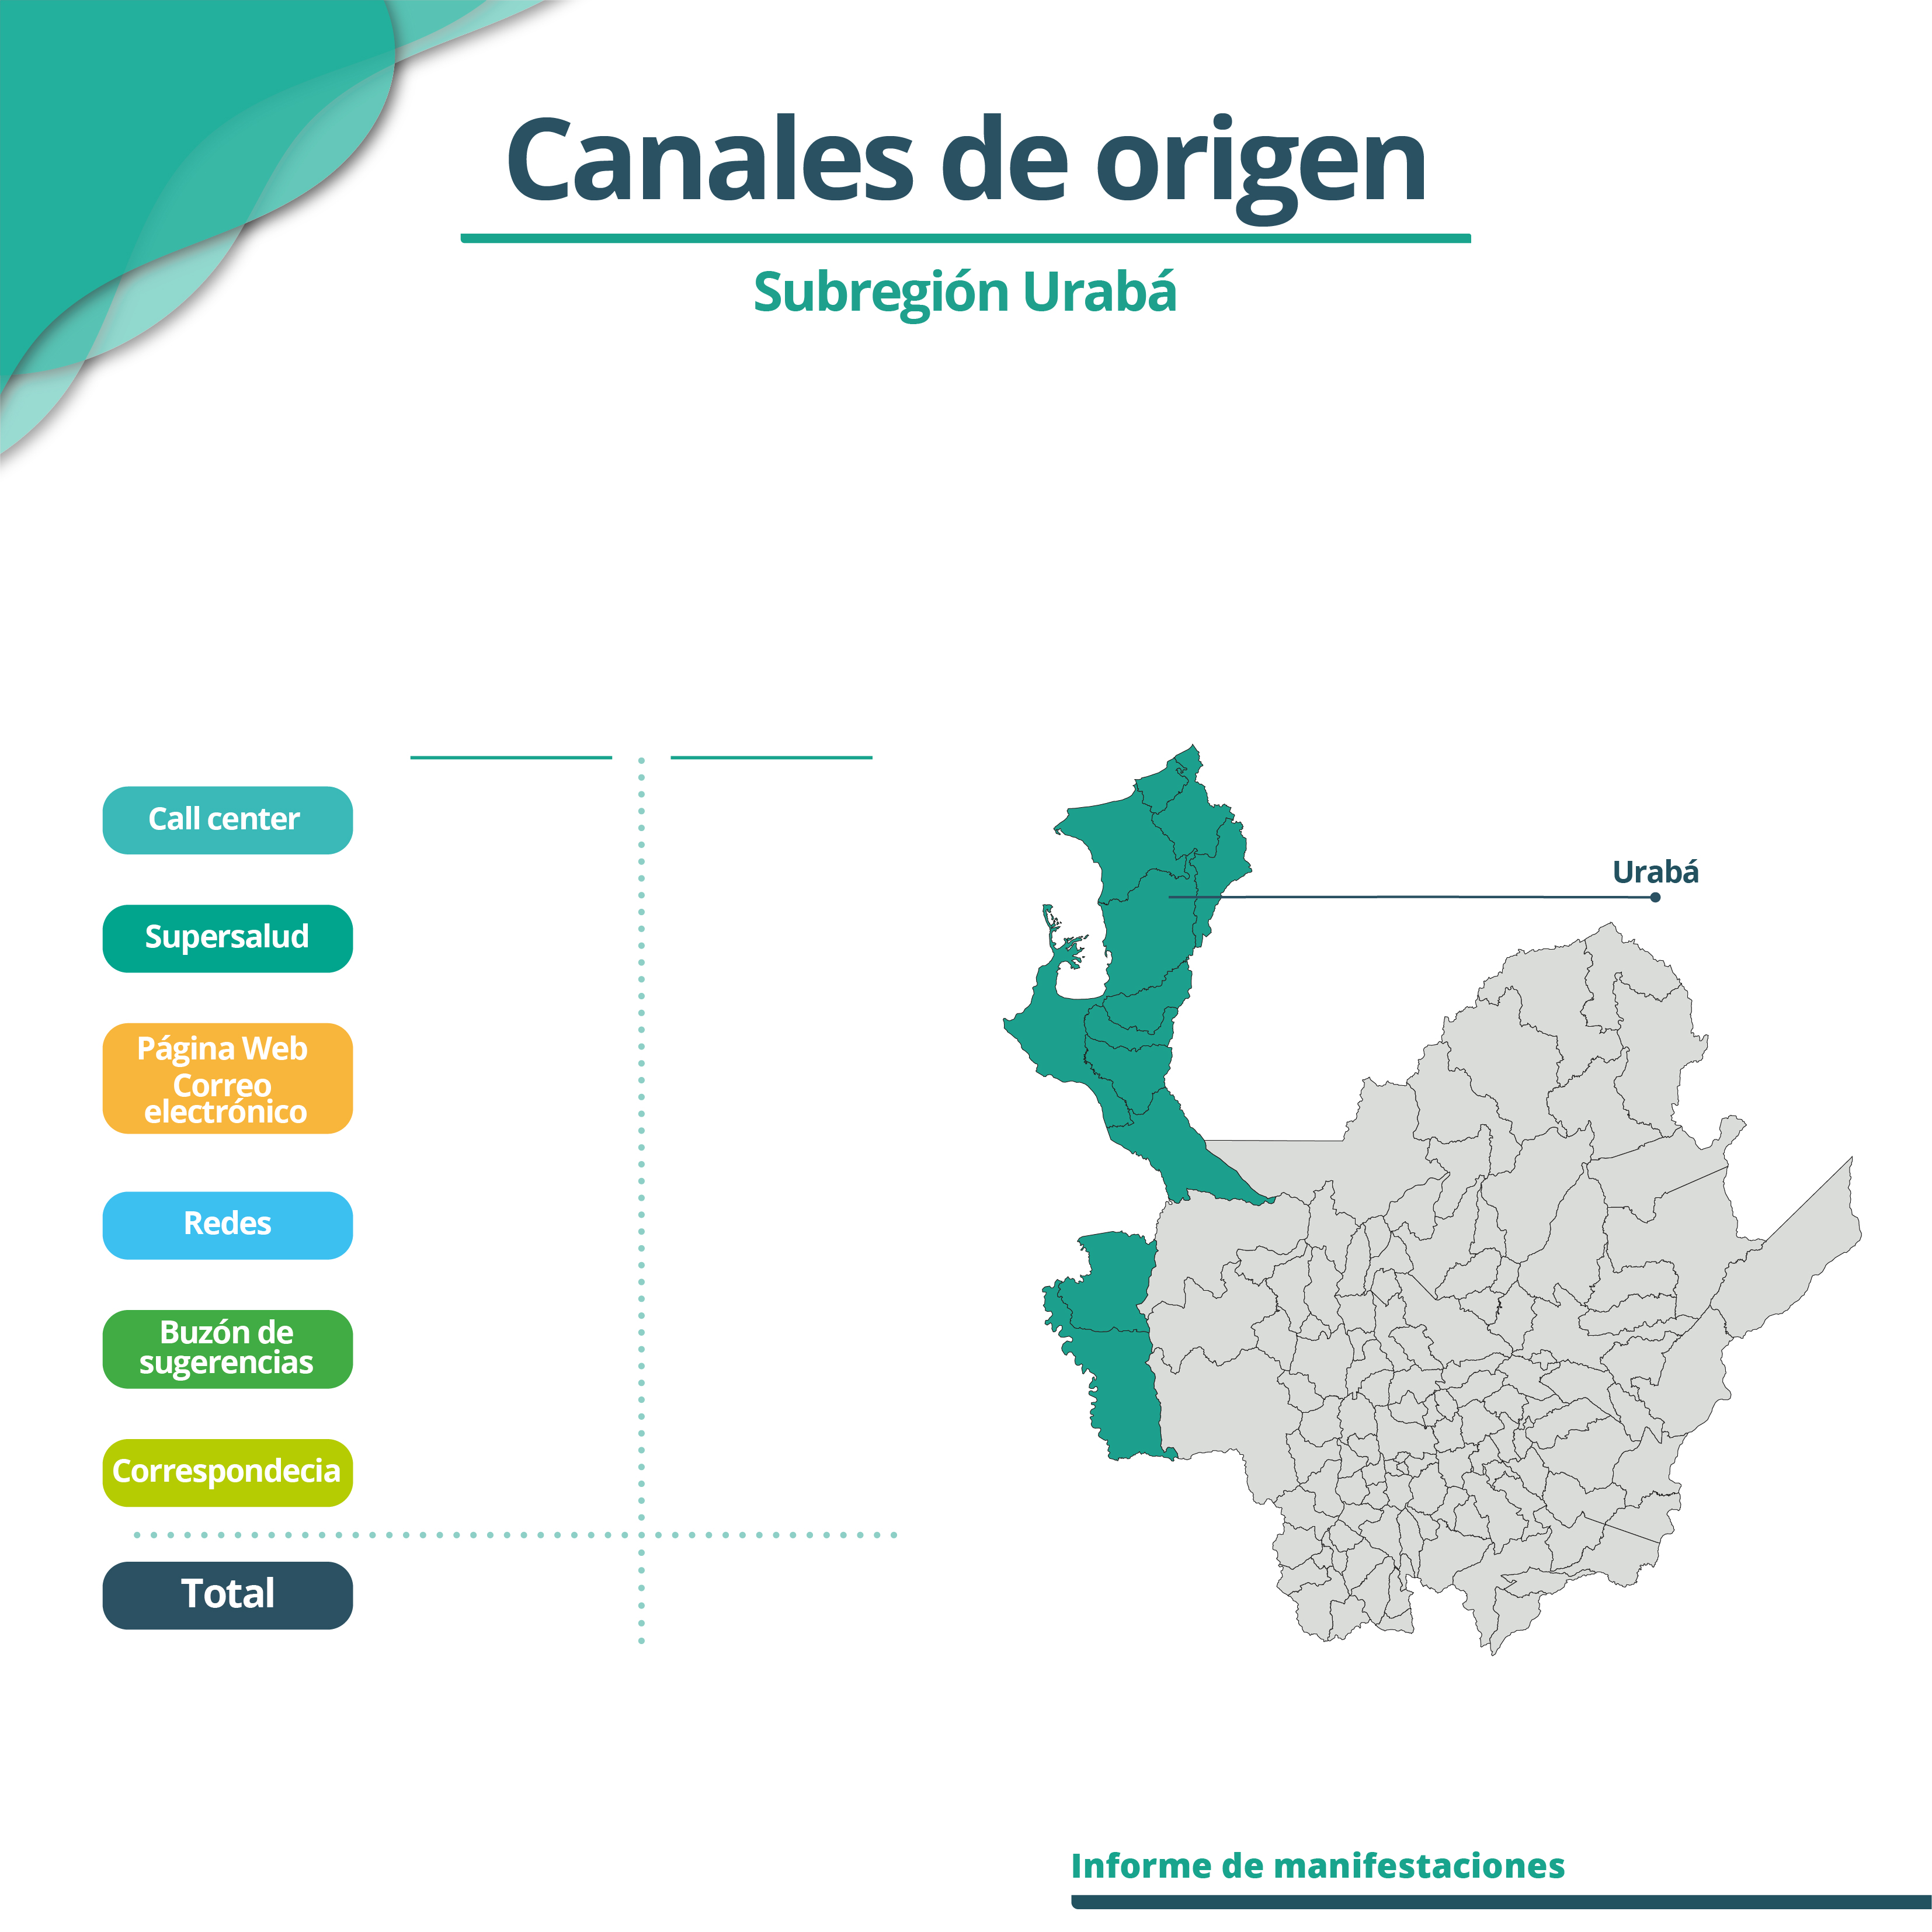
Se evidencia la recepción de 492 (56%) manifestaciones a través de la línea telefónica, siendo este el canal más utilizado por los usuarios.
Mayo 2024
Junio 2024
519
492
336
275
7
99
0
0
3
5
0
0
865
871
Fuente: Aplicativo Conexiones – Informe Andes BPO – Informe Redes (Comunicaciones)
Cálculo: Equipo de Atención al Usuario Savia Salud EPS

Slide 12
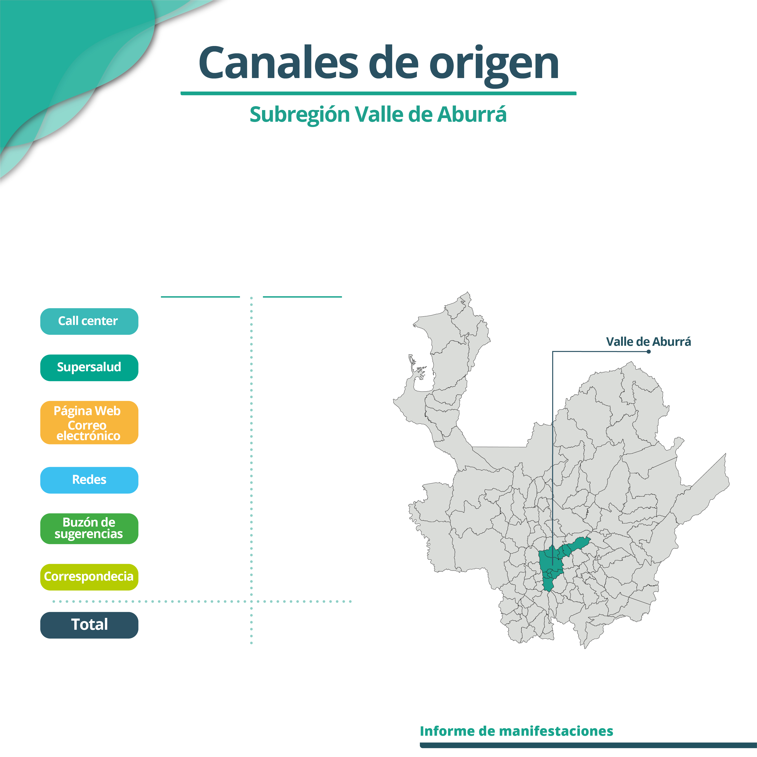
Se evidencia la recepción de 8.059 (69%) manifestaciones a través de la línea telefónica, siendo este el canal más utilizado por los usuarios.
Mayo 2024
Junio 2024
9.585
8.059
3.655
3.082
82
472
14
4
18
22
0
0
13.354
11.639
Fuente: Aplicativo Conexiones – Informe Andes BPO – Informe Redes (Comunicaciones)
Cálculo: Equipo de Atención al Usuario Savia Salud EPS

Slide 13


Tabla 2. Comparativo Savia Salud EPS por tipos de manifestación 2024
Tipo de expresión
_{Junio}
_{Solicitud de}
_{información}
_{Felicitación}
_{Sugerencia}
_{Mayo}
_{Junio}
_{Mayo}
_{Junio}
_{Mayo}
_{Junio}
_{109.598}
_{95.492}
₁₁
₁₅
₀
₁
_{Derecho de}
_{petición/ Petición}
_{Queja}
_{Reclamo}
_{Mayo}
_{Junio}
_{Mayo}
_{Junio}
_{Mayo}
_{Junio}
₂₄₃
₄₄₇
₄₄
₂₃
_{5.881}
_{5.087}
Fuente: Aplicativo Conexiones – Informes Andes BPO
Cálculo: equipo de Atención al Usuario Savia Salud EPS
En la tabla anterior es posible identificar que las quejas, los reclamos y los derechos de petición (PQR) suman un total de 5.557, observándose una disminución del 10%, en comparación con el mes anterior.

Slide 14
Tabla 1. Distribución PQRD Savia Salud EPS por principales motivos para el mes de junio 2024
Fuente: Aplicativo Conexiones, según la nueva clasificación de la Supersalud
Cálculo: Equipo de Atención al Usuario Savia Salud EPS

Slide 15
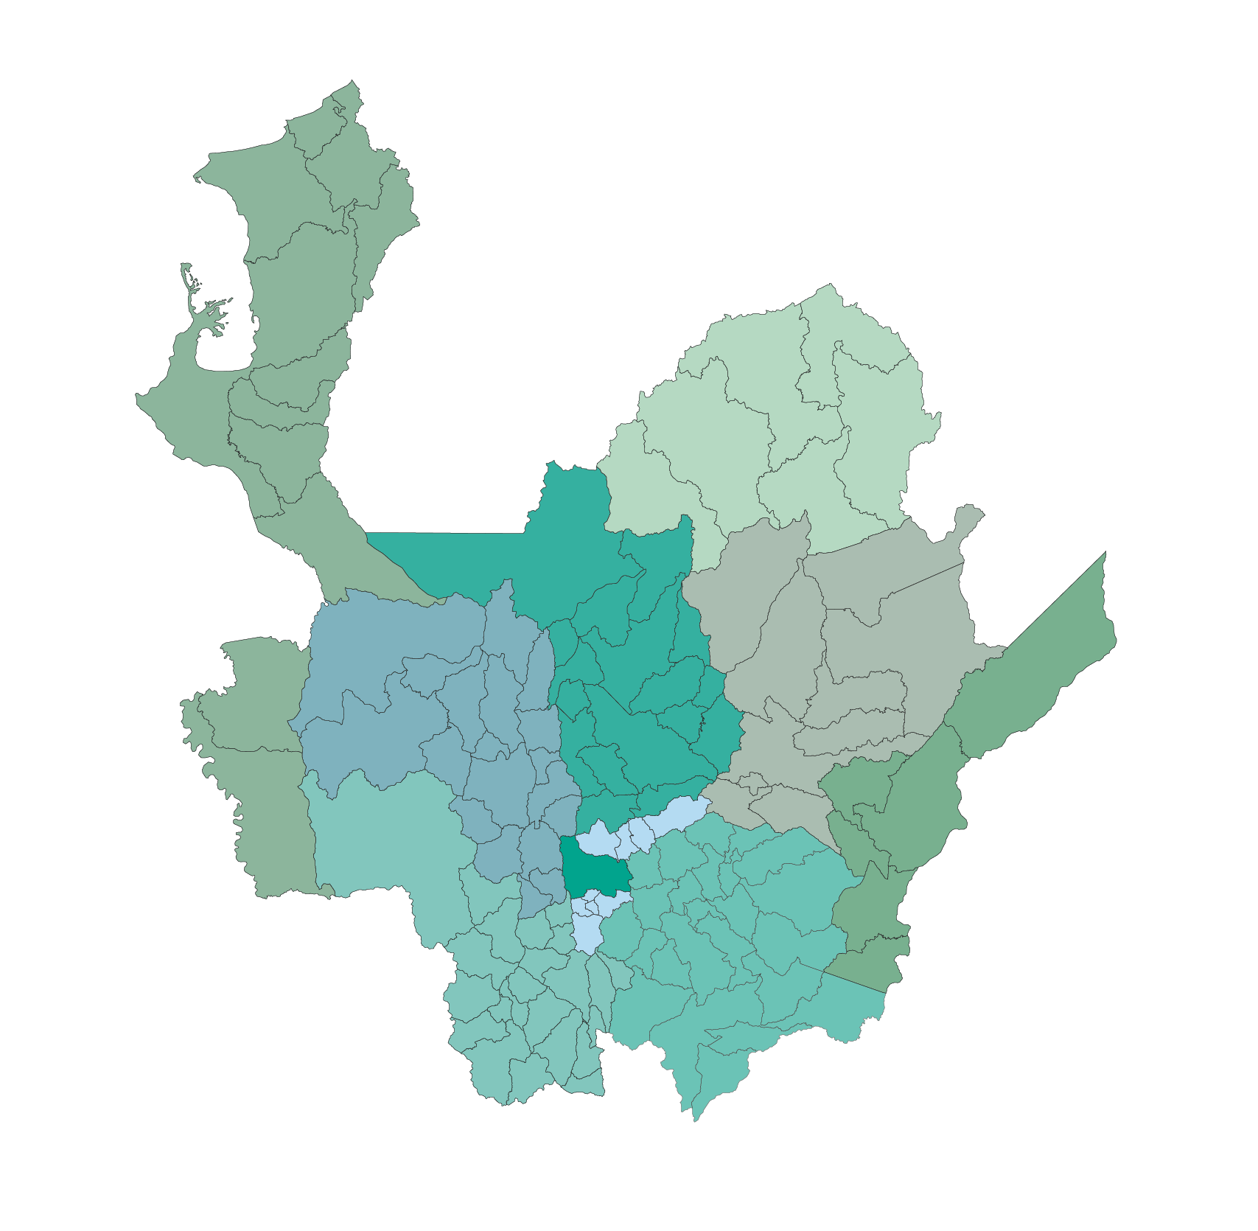
Tasa de PQRD en las regiones
(por cada 10.000 afiliados)
Junio 2024
Norte
23,0
Mes anterior 25,3
Urabá
Bajo Cauca
18,2
24,1
Mes anterior 18,8
Mes anterior 24,2
Occidente
Nordeste
19,7
19,4
Mes anterior 15,0
Mes anterior 22,0
Magdalena
Medio
Suroeste
32,4
25,8
Mes anterior 30,9
Mes anterior 25,1
Valle de Aburrá
Oriente
49,7
26,2
Mes anterior 56,7
Mes anterior 30,8
35,1 de cada 10.000 afiliados radicaron una PQRD en el mes de junio ante la EPS, lo que refleja una disminución de la tasa de PQRD del 9% con relación al mes anterior la cual fue de 38,7 de cada 10.000 afiliados
Fórmula de cálculo – Tasa:
(N° PQRD / Total de afiliados) *10.000
Fuente: Aplicativo Conexiones
Cálculo: Equipo de Atención al Usuario Savia Salud EPS

Slide 16
Detalle del comportamiento de PQRD en
Valle de Aburrá
Tabla 2. Distribución de PQRD Savia Salud EPS en el Valle de Aburrá para el mes de junio 2024
VALLE ABURRA | Total Afiliados a Junio | N°PQRD Junio | Tasa Junio | Tasa Mayo
MEDELLIN | 507.506 | 2.506 | 49,4 | 55,9
BARBOSA | 18.140 | 61 | 33,6 | 44,2
BELLO | 89.457 | 507 | 56,7 | 55,5
CALDAS | 14.164 | 95 | 67,1 | 99,8
COPACABANA | 14.849 | 72 | 48,5 | 67,3
ENVIGADO | 16.740 | 93 | 55,6 | 74,5
GIRARDOTA | 12.340 | 61 | 49,4 | 43,8
ITAGUI | 40.072 | 169 | 42,2 | 49,5
LA ESTRELLA | 9.904 | 44 | 44,4 | 72,0
SABANETA | 8.667 | 29 | 33,5 | 50,8
TOTAL VALLE ABURRA | 731.839 | 3.637 | 49,7 | 56,7
La tasa total de PQRD para junio en el Valle de Aburrá es de 49,7, presentando una disminución del 12% con relación al mes anterior (56,7).
Fuente: Aplicativo Conexiones
Cálculo: Equipo de Atención al Usuario Savia Salud EPS

Slide 17
Detalle del comportamiento de PQRD en Urabá
Tabla 3. Distribución de PQRD Savia Salud EPS en el Urabá para el mes de junio 2024
URABA | Total Afiliados a Junio | N°PQRD Junio | Tasa Junio | Tasa Mayo
APARTADO | 38.155 | 163 | 42,7 | 38,3
ARBOLETES | 15.170 | 8 | 5,3 | 11,7
CAREPA | 20.817 | 37 | 17,8 | 16,3
CHIGORODO | 22.489 | 71 | 31,6 | 27,4
MURINDO | 2.280 | 0 | 0,0 | 8,7
MUTATA | 13.307 | 18 | 13,5 | 18,0
NECOCLI | 19.476 | 14 | 7,2 | 17,9
SAN JUAN DE URABA | 14.085 | 11 | 7,8 | 10,6
SAN PEDRO DE URABA | 25.908 | 27 | 10,4 | 6,2
TURBO | 36.019 | 35 | 9,7 | 12,4
VIGIA DEL FUERTE | 6.236 | 5 | 8,0 | 9,6
TOTAL URABA | 213.942 | 389 | 18,2 | 18,8
La tasa total de PQRD para junio en el Urabá es de 18,2 presentando una disminución del 3% con relación al mes anterior (18,8).
Fuente: Aplicativo Conexiones
Cálculo: Equipo de Atención al Usuario Savia Salud EPS

Slide 18
Detalle del comportamiento de PQRD en Oriente
Tabla 4. Distribución de PQRD Savia Salud EPS en el Oriente para el mes de junio 2024
ORIENTE | Total Afiliados a Junio | N°PQRD Junio | Tasa Junio | Tasa Mayo
ABEJORRAL | 9.136 | 13 | 14,2 | 40,4
ALEJANDRIA | 2.878 | 11 | 38,2 | 38,4
ARGELIA | 6.267 | 4 | 6,4 | 15,9
CARMEN DE VIBORAL | 12.536 | 29 | 23,1 | 38,4
COCORNA | 9.682 | 53 | 54,7 | 65,0
CONCEPCION | 2.324 | 6 | 25,8 | 12,9
GRANADA | 4.978 | 20 | 40,2 | 58,1
GUARNE | 11.773 | 35 | 29,7 | 30,6
GUATAPE | 4.049 | 7 | 17,3 | 24,8
LA CEJA | 7.647 | 16 | 20,9 | 31,6
LA UNION | 8.437 | 18 | 21,3 | 27,2
MARINILLA | 20.498 | 68 | 33,2 | 22,0
NARIÑO | 7.089 | 11 | 15,5 | 21,2
PEÑOL | 9.290 | 20 | 21,5 | 15,1
RETIRO | 3.237 | 6 | 18,5 | 24,7
RIONEGRO | 20.290 | 45 | 22,2 | 31,6
SAN CARLOS | 7.223 | 20 | 27,7 | 50,0
SAN FRANCISCO | 4.922 | 5 | 10,2 | 16,3
SAN LUIS | 10.090 | 18 | 17,8 | 26,8
SAN RAFAEL | 9.354 | 17 | 18,2 | 27,8
SAN VICENTE | 11.826 | 42 | 35,5 | 41,4
SANTUARIO | 14.875 | 78 | 52,4 | 34,3
SONSON | 21.577 | 34 | 15,8 | 18,5
TOTAL ORIENTE | 219.978 | 576 | 26,2 | 30,8
La tasa total de PQRD para junio en el Oriente es de 26,2 presentando una disminución del 15% con relación al mes anterior (30,8).
Fuente: Aplicativo Conexiones
Cálculo: Equipo de Atención al Usuario Savia Salud EPS

Slide 19
Detalle del comportamiento de PQRD en Suroeste
Tabla 5. Distribución de PQRD Savia Salud EPS en el Suroeste para el mes de junio 2024
SUROESTE | Total Afiliados a Junio | N°PQRD Junio | Tasa Junio | Tasa Mayo
AMAGA | 3.292 | 23 | 69,9 | 55,1
ANDES | 23.619 | 62 | 26,3 | 26,2
ANGELOPOLIS | 1.058 | 3 | 28,4 | 75,1
BETANIA | 4.413 | 27 | 61,2 | 29,3
BETULIA | 14.220 | 15 | 10,5 | 13,4
BOLIVAR | 8.421 | 26 | 30,9 | 22,6
CARAMANTA | 3.304 | 24 | 72,6 | 39,3
CONCORDIA | 11.758 | 41 | 34,9 | 48,3
FREDONIA | 7.713 | 32 | 41,5 | 59,6
HISPANIA | 567 | 0 | 0,0 | 87,3
JARDIN | 8.248 | 15 | 18,2 | 15,8
LA PINTADA | 4.403 | 22 | 50,0 | 63,7
MONTEBELLO | 4.286 | 14 | 32,7 | 48,9
PUEBLORRICO | 1.409 | 15 | 106,5 | 71,3
SALGAR | 8.782 | 32 | 36,4 | 18,2
SANTA BARBARA | 7.610 | 22 | 28,9 | 42,0
TAMESIS | 1.625 | 10 | 61,5 | 25,1
TARSO | 2.958 | 29 | 98,0 | 40,4
TITIRIBI | 3.364 | 7 | 20,8 | 32,6
URRAO | 24.395 | 48 | 19,7 | 17,0
VALPARAISO | 2.669 | 8 | 30,0 | 26,2
VENECIA | 5.535 | 23 | 41,6 | 37,8
TOTAL SUROESTE | 153.649 | 498 | 32,4 | 30,9
La tasa total de PQRD para junio en el Suroeste es de 32,4 presentando un aumento del 5% con relación al mes anterior (30,9).
Fuente: Aplicativo Conexiones
Cálculo: Equipo de Atención al Usuario Savia Salud EPS

Slide 20
Detalle del comportamiento de PQRD en Norte
Tabla 6. Distribución de PQRD Savia Salud EPS en el Norte para el mes de junio 2024
NORTE | Total Afiliados a Junio | N°PQRD Junio | Tasa Junio | Tasa Mayo
ANGOSTURA | 280 | 0 | 0,0 | 36,0
BELMIRA | 2.797 | 3 | 10,7 | 24,9
BRICEÑO | 1.512 | 1 | 6,6 | 13,2
CAMPAMENTO | 6.276 | 6 | 9,6 | 14,3
CAROLINA | 1.514 | 7 | 46,2 | 66,4
DON MATIAS | 6.410 | 19 | 29,6 | 28,3
ENTRERRIOS | 2.889 | 9 | 31,2 | 48,6
GOMEZ PLATA | 4.396 | 18 | 40,9 | 27,3
GUADALUPE | 3.669 | 11 | 30,0 | 16,3
ITUANGO | 16.239 | 35 | 21,6 | 18,4
SAN ANDRES | 4.172 | 7 | 16,8 | 28,7
SAN JOSE DE LA MONTAÑA | 1.874 | 0 | 0,0 | 16,0
SAN PEDRO | 9.586 | 36 | 37,6 | 48,8
SANTA ROSA DE OSOS | 15.075 | 32 | 21,2 | 12,6
TOLEDO | 3.703 | 4 | 10,8 | 8,1
VALDIVIA | 836 | 0 | 0,0 | 23,9
YARUMAL | 16.417 | 37 | 22,5 | 31,6
TOTAL NORTE | 97.645 | 225 | 23,0 | 25,3
La tasa total de PQRD para junio en el Norte es de 23,0 presentando una disminución del 9% con relación al mes anterior (25,3).
Fuente: Aplicativo Conexiones
Cálculo: Equipo de Atención al Usuario Savia Salud EPS

Slide 21
Detalle del comportamiento de PQRD en Occidente
Tabla 7. Distribución de PQRD Savia Salud EPS en el Occidente para el mes de junio 2024
OCCIDENTE | Total Afiliados a Junio | N°PQRD Junio | Tasa Junio | Tasa Mayo
ABRIAQUI | 1.413 | 11 | 77,8 | 28,1
ANTIOQUIA | 7.663 | 24 | 31,3 | 19,6
ANZA | 5.478 | 4 | 7,3 | 9,1
ARMENIA | 732 | 3 | 41,0 | 95,0
BURITICA | 5.359 | 5 | 9,3 | 9,4
CAICEDO | 6.985 | 5 | 7,2 | 12,9
CAÑASGORDAS | 11.349 | 19 | 16,7 | 8,8
DABEIBA | 1.133 | 1 | 8,8 | 0,0
EBEJICO | 6.617 | 14 | 21,2 | 27,2
FRONTINO | 2.371 | 7 | 29,5 | 12,1
GIRALDO | 990 | 1 | 10,1 | 50,3
HELICONIA | 3.116 | 8 | 25,7 | 25,6
LIBORINA | 7.310 | 14 | 19,2 | 8,2
OLAYA | 1.815 | 6 | 33,1 | 11,0
PEQUE | 2.520 | 8 | 31,7 | 4,0
SABANALARGA | 6.569 | 17 | 25,9 | 7,6
SAN JERONIMO | 5.785 | 7 | 12,1 | 19,0
SOPETRAN | 8.563 | 15 | 17,5 | 17,6
TOTAL OCCIDENTE | 85.768 | 169 | 19,7 | 15,0
La tasa total de PQRD para junio en el Occidente es de 19,7 presentando un aumento del 31% con relación al mes anterior (15,0).
Fuente: Aplicativo Conexiones
Cálculo: Equipo de Atención al Usuario Savia Salud EPS

Slide 22
Detalle del comportamiento de PQRD en Nordeste
Tabla 8. Distribución de PQRD Savia Salud EPS en el Nordeste para el mes de junio 2024
NORDESTE | Total Afiliados a Junio | N°PQRD Junio | Tasa Junio | Tasa Mayo
AMALFI | 5.168 | 15 | 29,0 | 21,3
ANORI | 2.835 | 2 | 7,1 | 10,6
CISNEROS | 6.870 | 19 | 27,7 | 43,8
REMEDIOS | 6.329 | 12 | 19,0 | 11,1
SAN ROQUE | 13.749 | 22 | 16,0 | 16,0
SANTO DOMINGO | 6.206 | 7 | 11,3 | 25,9
SEGOVIA | 8.623 | 20 | 23,2 | 12,8
VEGACHI | 11.191 | 13 | 11,6 | 10,7
YALI | 3.709 | 6 | 16,2 | 43,1
YOLOMBO | 8.466 | 26 | 30,7 | 39,0
TOTAL NORDESTE | 73.146 | 142 | 19,4 | 22,0
La tasa total de PQRD para junio en el Nordeste es de 19,4 presentando una disminución del 12% con relación al mes anterior (22,0) .
Fuente: Aplicativo Conexiones
Cálculo: Equipo de Atención al Usuario Savia Salud EPS

Slide 23
Detalle del comportamiento de PQRD en Magdalena Medio
Tabla 9. Distribución de PQRD Savia Salud EPS en el Magdalena medio para el mes de junio 2024
MAGDALENA MEDIO | Total Afiliados a Junio | N°PQRD Junio | Tasa Junio | Tasa Mayo
CARACOLI | 2.978 | 5 | 16,8 | 20,2
MACEO | 5.666 | 13 | 22,9 | 31,7
PUERTO BERRIO | 17.756 | 67 | 37,7 | 27,5
PUERTO NARE | 5.571 | 17 | 30,5 | 26,8
PUERTO TRIUNFO | 8.435 | 13 | 15,4 | 21,3
YONDO | 8.812 | 12 | 13,6 | 20,3
TOTAL MAGDALENA MEDIO | 49.218 | 127 | 25,8 | 25,1
La tasa total de PQRD para junio en el Magdalena medio es de 25,8 presentando un aumento del 3% con relación al mes anterior (25,1).
Fuente: Aplicativo Conexiones
Cálculo: Equipo de Atención al Usuario Savia Salud EPS

Slide 24
Detalle del comportamiento de PQRD en
Bajo Cauca
Tabla 10. Distribución de PQRD Savia Salud EPS en el Bajo Cauca para el mes de junio 2024
BAJO CAUCA | Total Afiliados a Junio | N°PQRD Junio | Tasa Junio | Tasa Mayo
CACERES | 816 | 1 | 12,3 | 0,0
CAUCASIA | 28.069 | 92 | 32,8 | 35,3
EL BAGRE | 5.264 | 1 | 1,9 | 5,7
NECHI | 1.044 | 0 | 0,0 | 0,0
TARAZA | 7.090 | 13 | 18,3 | 14,2
ZARAGOZA | 4.545 | 6 | 13,2 | 2,2
TOTAL BAJO CAUCA | 46.828 | 113 | 24,1 | 24,2
La tasa total de PQRD para junio en el Bajo Cauca es de 24,1 presentando una disminución del 0,3% con relación al mes anterior (24,2).
Fuente: Aplicativo Conexiones
Cálculo: Equipo de Atención al Usuario Savia Salud EPS

Slide 25











Tabla 6. Distribución PQRD por servicios a los principales proveedores para junio 2024
Fuente: Aplicativo Conexiones
Cálculo: Equipo de Atención al Usuario Savia Salud EPS
Mayo
Mayo
Junio
Junio
Mayo
Junio
Abril
₇₆
₁₇₁
₃₆₃
₄₆₇
₄₉
₉₃
_{Agosto}
Mayo
Junio
Mayo
Junio
Mayo
Junio
₁₁₈
₁₃₇
₂₄₀
₂₀₈
₁₇₇
₁₉₆
_{Agosto}
Mayo
Junio
Mayo
Junio
Mayo
Junio
₂
₇
₁₄₃
₁₅₃
₆₉
₃₇
_{Agosto}
Abril
Mayo
₂₂₂
₂₃₁
Los motivos de PQRD asignadas a estas instituciones se encuentran inmersas en la Tabla 1.

Slide 26
Glosario
Petición: mediante la cual una persona por motivos de interés general o particular solicita la intervención de la entidad para la resolución de una situación, la prestación de un servicio, la información o requerimiento de copia de documentos, entre otros.
Queja: manifestación de una persona, a través de la cual expresa inconformidad con el actuar de un funcionario de la entidad.
Reclamo: a través del cual los usuarios del Sistema General de Seguridad Social en Salud dan a conocer su insatisfacción con la prestación del servicio de salud.
Solicitud de Información: orientación solicitada para acceder a un servicio.
Sugerencia: recomendación que se realiza para mejorar un servicio.
Derecho de Petición: es la facultad concedida a todas las personas dentro del territorio nacional, para que puedan presentar peticiones a las autoridades y diferentes entidades, con el propósito de que se les entregue información sobre situaciones de interés general y/o particular.
Circular Externa 00008 de 2018. Por la cual se hacen adiciones, eliminaciones y
modificaciones a la Circular 047 de 2007.
Ley 1755 de 2015 Por medio de la cual se regula el Derecho Fundamental de Petición y se sustituye un título del Código de Procedimiento Administrativo y de lo Contencioso Administrativo.

